Slide 1

光与电磁波系列
光路时空常对称 巧用对称妙解题

Slide 2
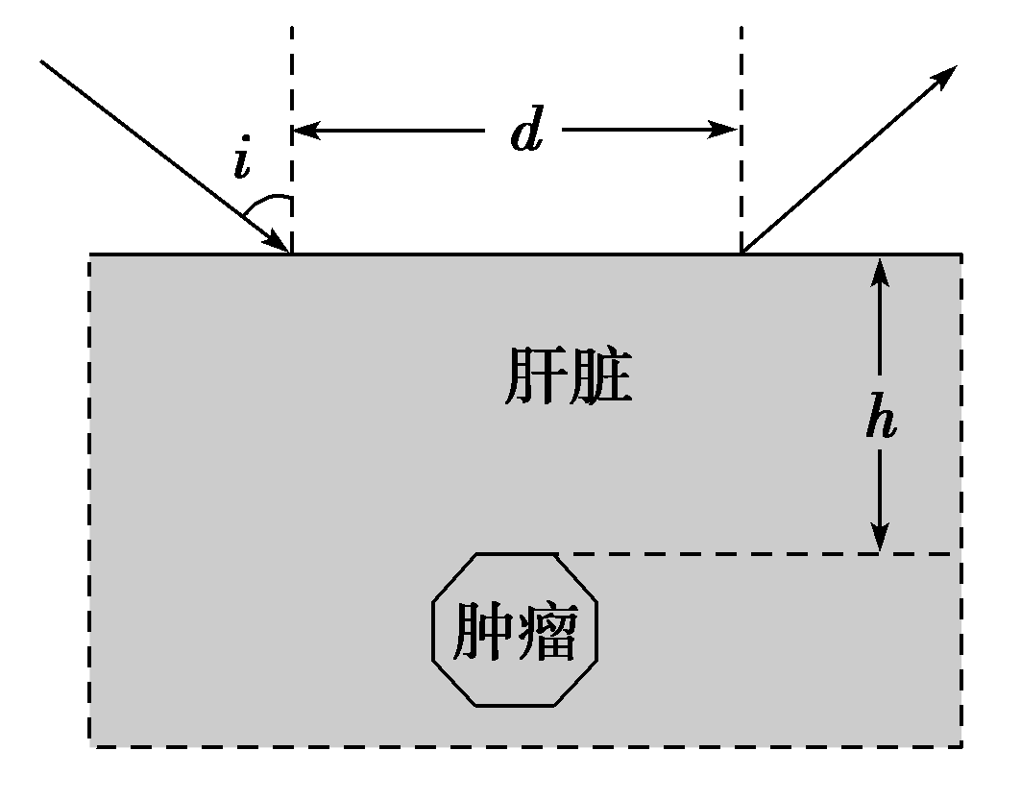




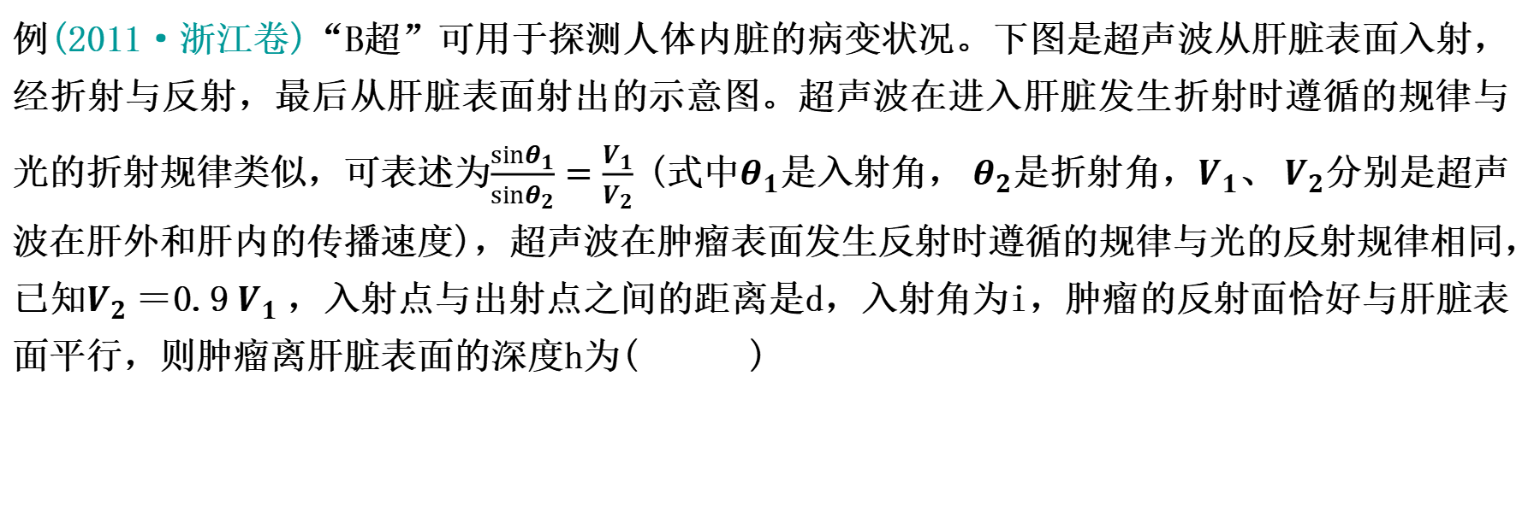



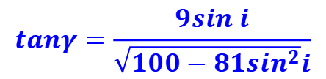

光路时空常对称 巧用对称妙解题
例(2011·浙江卷)“B超”可用于探测人体内脏的病变状况。下图是超声波从肝脏表面入射，经折射与反射，最后从肝脏表面射出的示意图。超声波在进入肝脏发生折射时遵循的规律与光的折射规律类似，可表述为$\frac{sinθ_{1}}{sinθ_{2}}=\frac{V_{1}}{V_{2}}$(式中$θ_{1}$是入射角， $θ_{2}$是折射角，$V_{1}$、 $V_{2}$分别是超声波在肝外和肝内的传播速度)，超声波在肿瘤表面发生反射时遵循的规律与光的反射规律相同，已知$V_{2}$＝0.9 $V_{1}$，入射点与出射点之间的距离是d，入射角为i，肿瘤的反射面恰好与肝脏表面平行，则肿瘤离肝脏表面的深度h为( )
D
A.$\frac{9dsin i}{\sqrt{100−81\sin^{2}i}}$ B.$\frac{d\sqrt{81−100\sin^{2}i}}{100\sin{i}}$
C. $\frac{d\sqrt{81−100\sin^{2}i}}{20\sin{i}}$ D. $\frac{d\sqrt{100−81\sin^{2}i}}{18\sin{i}}$
$$γ$$
$$\frac{d}{2}$$
解：根据光路的可逆性和对称性，光路如图
由几何关系得：$tanγ=\frac{d/2}{h}$
$h=\frac{d\sqrt{100−81\sin^{2}i}}{18\sin{i}}$
由题意知 $\frac{sin i}{sin γ}=\frac{V_{1}}{V_{2}}=\frac{10}{9}$
得： $sin γ=\frac{9sin i}{10}$
$$tanγ=\frac{9sin i}{\sqrt{100−81\sin^{2}}i}$$

Slide 3


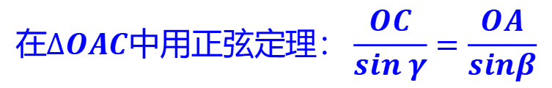






光路时空常对称 巧用对称妙解题
练1 (2017·新课标Ⅰ卷)如图，一玻璃工件的上半部是半径为R的半球体，O点为球心；下半部是半径为R、高位2R的圆柱体，圆柱体底面镀有反射膜。有一平行于中心轴OC的光线从半球面射入，该光线与OC之间的距离为0.6R。已知最后从半球面射出的光线恰好与入射光线平行（不考虑多次反射），求该玻璃的折射率。
解：根据光路的可逆性和对称性，光路如图
$$i$$
A
由几何关系得： $sin i=\frac{0.6R}{R}=\frac{3}{5}$
$$i$$
$$γ$$
O
$$R$$
$$在∆OAC中用正弦定理：\frac{OC}{sin γ}=\frac{OA}{sinβ}$$
$$β$$
$$2R$$
且： $sin β=sin（i−γ） （或sinβ=\frac{0.6R}{\sqrt{{\left(2.8R\right)}^{2}+{\left(0.6R\right)}^{2}}}）$
C
反射膜
由以上式子可得： $sin γ=\frac{6}{\sqrt{205}}$
由折射定律有： $n=\frac{sin i}{sin γ}=\sqrt{2.05}≈1.43$

Slide 4

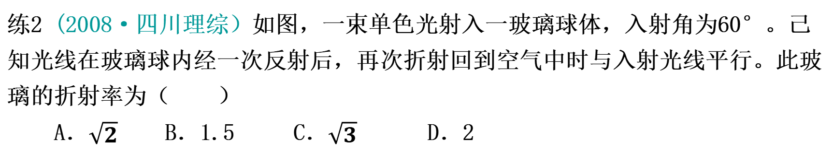
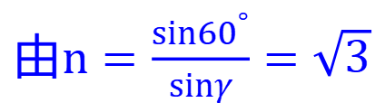
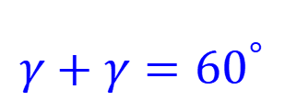

光路时空常对称 巧用对称妙解题
练2 (2008·四川理综）如图，一束单色光射入一玻璃球体，入射角为60°。己知光线在玻璃球内经一次反射后，再次折射回到空气中时与入射光线平行。此玻璃的折射率为（ ）
A．$\sqrt{2}$ B．1.5 C．$\sqrt{3}$ D．2
C
$$γ+γ={60}^{°}$$
由$n=\frac{sin{60}^{°}}{sinγ}=\sqrt{3}$
60°
60°
$$γ$$
$$γ$$

